Slide 1

Знаходження частини числа та числа за його частиною. Знаходження значень виразів.
Математика
4 клас
Розділ 1. Повторення вивченого в 3 класі
Урок 7

Slide 2

Рефлексія
Оберіть смайлика свого настрою

Slide 3
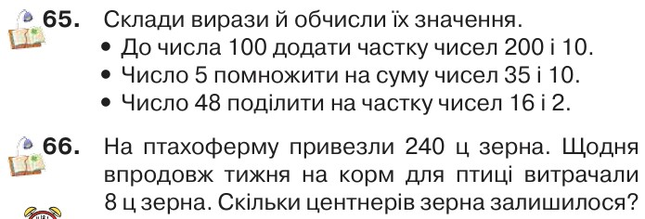

Перевірка домашнього завдання
Підручник
Ст.15

Slide 4
План уроку
ЗНАХОДЖЕННЯ ЦІЛОГО ЗА ЙОГО ЧАСТИНОЮ
ПОРІВНЯННЯ ЗАДАЧ НА ЗНАХОДЖЕННЯ ЧАСТИНИ ЧИСЛА ТА ЗНАХОДЖЕННЯ ЦІЛОГО ЗА ЙОГО ЧАСТИНОЮ
ЗНАХОДЖЕННЯ ЧАСТИНИ ЧИСЛА
ЗНАХОДЖЕННЯ ЗНАЧЕНЬ ВИРАЗІВ

Slide 5




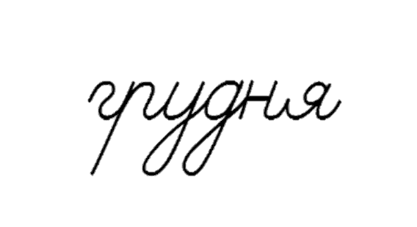





d
ц
хв
см
в
с
кг
(
·
)
:
Приготуйте салат за рецептом, записуючи числа
Візьміть 2 червоні помідори, наріжте і покладіть у тарілку, потім візьміть одну другу огірка і наріжте в тарілку. Розріжте перець на 3 частини, візьміть з них одну частину і подрібніть у тарілку. Тепер візьміть одну шосту частину зеленої цибулі та покладіть зверху на салат. Салат посоліть, приправте і зверху полийте п’ятою частиною однієї чайної ложки олії.
— Як називаються записані числа? Що таке чисельник і знаменник дробу?

Slide 6
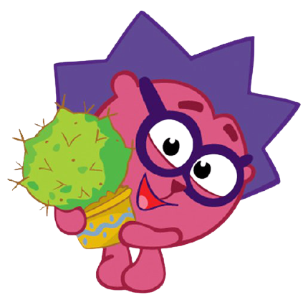
Пригадайте
Як знайти частину від цілого числа?
Як знайти ціле за його частиною?
Щоб знайти частину цілого, потрібно ціле поділити на знаменник.
Щоб знайти число за його частиною, треба величину заданого числа помножити на знаменник
Прочитайте дроби. Назвіть чисельник і знаменник у них
1/2, 5/8, 4/20, 3/12, 7/15, 10/35

Slide 7

Виконайте завдання
Знайдіть 1/4 кожного числа
16, 40, 64, 80, 400, 800.
20, 100, 70, 10, 300, 50, 1000.
Знайдіть 1/10 кожного числа
7; 70; 120; 15; 1
Знайдіть число, якщо його 1/3 становить:
Купили пакет манної крупи масою 800 г. Для приготування каші використали четверту частину крупи. Скільки грамів крупи використали?
800 : 4 =
200 (г)
Ст.15 №67-69

Slide 8
Прочитайте задачі.
Що в них спільне, а що — відмінне?
Купили пакет желатину масою 15 г. Використали його третину. Скільки грамів желатину залишилось у пакеті?
Для приготування десерту використали 15 г желатину. Це становить третину всього желатину, що купили. Скільки грамів желатину купили?
Розв’яжіть задачі. Чим різняться їх розв’язання?
Купили — 15 г
Використ — ? г, 1/3
Залишил – ? г
15г
? г
Купили — ? г
Використ — 15г = 1/3
15 : 3 =
5 (г)
—використали;
2) 15 – 5 =
10 (г)
15 ∙ 3 =
45 (г)
Ст.16 №70

Slide 9
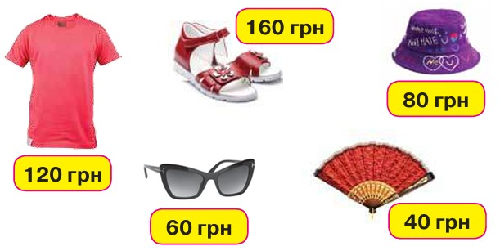
Розв’яжіть задачу
Під час осіннього розпродажу ціна на літні речі знизилася на чверть. Визнач, якою стала ціна на товар.
Скільки коштує кожний товар? Як знайти чверть ціни? Чи буде це вже акційною ціною?
Що потрібно зробити, щоб визначити акційну ціну речей?
Потрібно від ціни відняти значення знижки.
120 – 120 : 4 =
90 (грн)
— акційна ціна футболки.
160 – 160 : 4 =
120 (грн)
— акційна ціна босоніжок.
60 – 60 : 4 =
45 (грн)
— акційна ціна окулярів.
Ст.16 №71

Slide 10

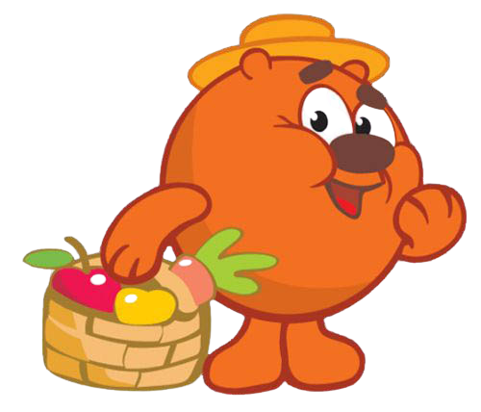
Самостійна робота
60
13
15
18
40
12
21
12
Виконайте один із рядків
Ст.17 №74

Slide 11

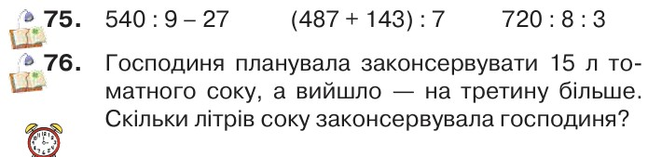
Домашнє завдання
Підручник
Ч.1 Ст.17

Slide 12





Вправа «Незакінчене речення». Рефлексія
Сьогодні на уроці я дізнався/дізналась про…
Найбільш цікавим було…
Мені було важко...
Урок запам'ятався мені тим, що …
У мене все вийшло
Було складно!
Відчуваю втому
Було цікаво!
Все було легко!

